Slide 1
Membangun Sikap Selektif dalam Menghadapi Berbagai Pengaruh Kemajuan Iptek
Sikap Tanggung Jawab dalam Pengembangan Iptek
Sikap Selektif terhadap Pengaruh Kemajuan Iptek

Slide 2
sikap yang bisa diambil oleh bangsa kita dalam menghadapi kemajuan iptek
menolak dengan tegas semua pengaruh kemajuan iptek dalam semua aspek kehidupan
menerima sepenuhnya pengaruh tersebut tanpa disaring terlebih dahulu
bersikap selektif terhadap pengaruh tersebut, yaitu kita mengambil hal-hal positif dari kemajuan iptek dan membuang hal hal negatifnya
Sikap ke 3 yang seharusnya kita ambil

Slide 3
Sikap Selektif terhadap Pengaruh Kemajuan Iptek di Bidang Politik
Kebebasan
Demokratisasi
4 hal yang yang harus di perhatikan Bidang Politik
Hak asasi manusia
Keterbukaan

Slide 4
Sikap yang harus di wujudkan dalam kemajuan IPTEK bidang politik
Mengembangkan demokratisasi dalam segala bidang.
Mengaktifkan masyarakat sipil dalam arena politik.
Mengadakan reformasi lembaga-lembaga politik agar menjalankan fungsi dan peranannya secara baik dan benar.
Memperkuat kepercayaan rakyat dengan cara menegakkan pemerintahan yang bersih dan berwibawa.
Menegakkan supremasi hukum.
Memperkuat posisi Indonesia dalam kancah politik internasional.

Slide 5
Sikap Selektif terhadap Pengaruh Kemajuan Iptek di Bidang Ekonomi
Sistem ekonomi dikembangkan untuk memperkuat produksi domestik untuk pasar dalam negeri sehingga memperkuat perekonomian rakyat.
Pertanian dijadikan prioritas utama karena mayoritas penduduk Indonesia bermata pencaharian sebagai petani.
Industri-industri haruslah menggunakan bahan baku dari dalam negeri, sehingga tidak bergantung impor dari luar negeri.
Perekonomian yang berorientasi pada kesejahteraan rakyat.
Tidak bergantung pada badan multilateral seperti pada IMF, Bank Dunia, dan WTO.
Mempererat kerja sama dengan sesama negara berkembang untuk bersama-sama mengahadapi kepentingan negara maju.

Slide 6
Sikap Selektif terhadap Pengaruh Kemajuan Iptek di Bidang Sosial Budaya
Agar kemajuan IPTEK yang bersifat positif dapat di serap kepada budaya kehidupan sehari – hari maka perlu perubahan nilai dan perilaku antara lain:
Terbuka terhadap inovasi dan perubahan
Berorientasi pada masa depan dan masa lampau
Dapat memanfaatkan IPTEK
Menggunakan potensi lingkungan secara tepat untuk pembangunan
Menghargai pekerjaan sesuai prestasi
Menghargai dan menghormati hak asasi manusia

Slide 7
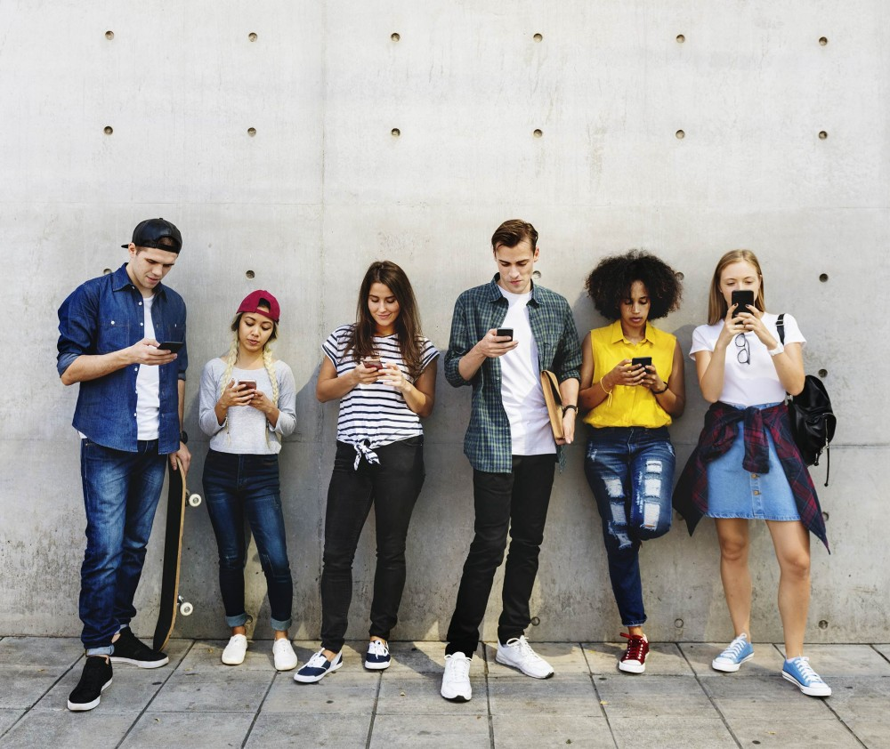
Tugas
Setelah kalian mengamati gambar tersebut tuliskan pendapat kalian di WAG
Terkait dengan pengaruh IPTEK dan sikap dalam menerima kemajuan IPTEK

